Slide 1
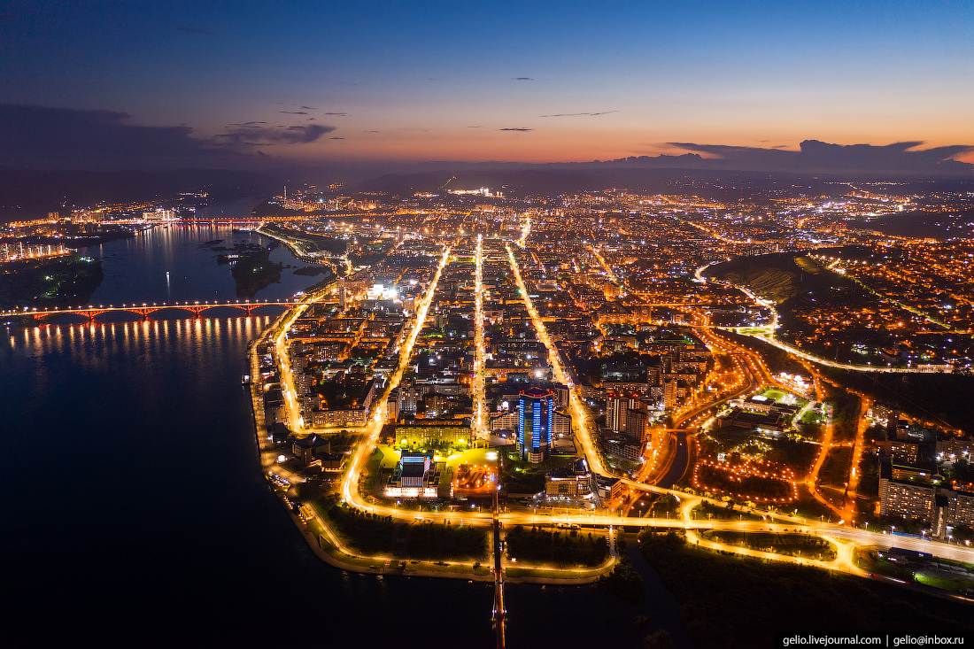
БИЗНЕС ВЫБИРАЕТ АРБИТРАЖ

Slide 2
Арбитраж - процесс разрешения спора третейским судом и принятия им арбитражного решения
Третейский суд — это единоличный арбитр (третейский судья) или коллегия арбитров, которых стороны спора избирают самостоятельно или которые назначаются в согласованном сторонами порядке для рассмотрения спора. Третейские суды являются институтом гражданского общества, осуществляющим правоприменительную деятельность (разрешение гражданско-правовых споров).

Slide 3
Оперативность
Государственный суд – 12 месяцев
Загруженность судей
Бумажные уведомления сторон
Возможность обжалования решений
Арбитраж – 3 месяца
Отсутствие претензионного порядка
Электронные уведомления сторон
Решения окончательны и не обжалуются

Slide 4
Конфиденциальность
Судебные акты Арбитража не публикуются
Закрытые судебные заседания
Наличие спора не отразится на репутации компании

Slide 5
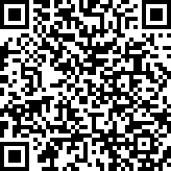
АРБИТРЫ
Практикующие юристы
Опыт работы 20+
Независимые и беспристрастные
Безупречная деловая репутация
Список Арбитров
Сибирской
коллегии

Slide 6
ПОШЛИНА
Арбитражный сбор
Государственная пошлина
Госпошлина
Апелляция
Кассация
Юристы

Slide 7
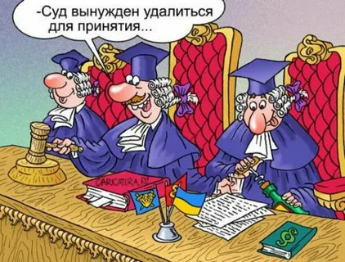
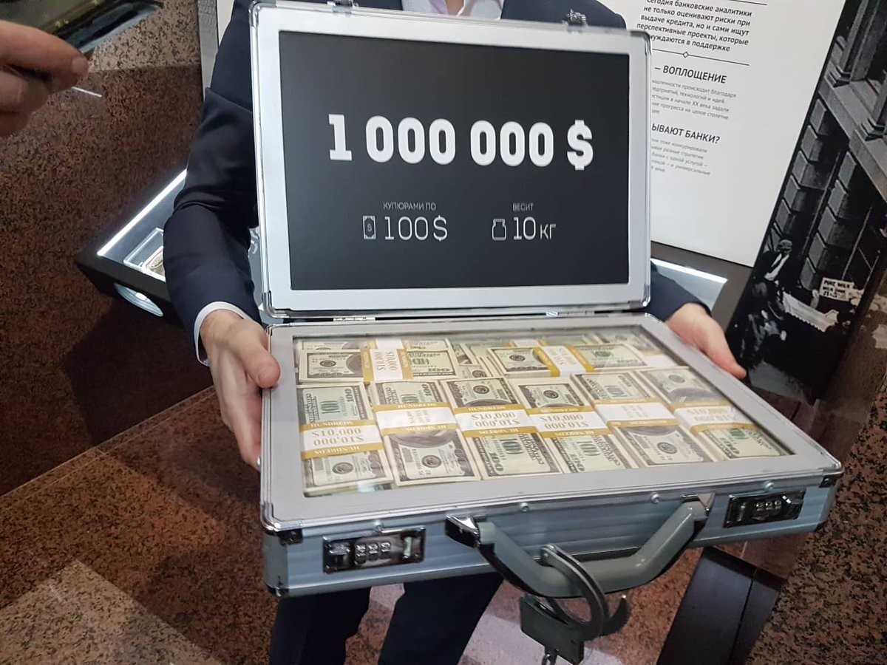
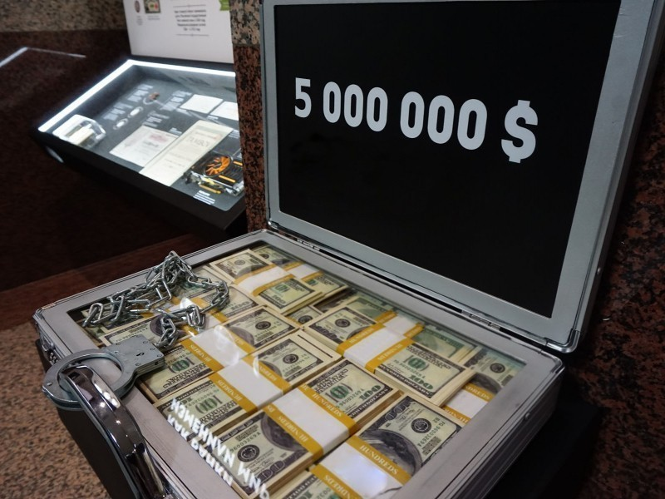
Арбитражная оговорка
Арбитры
Цена иска

Slide 8
Арбитражная оговорка
3. Ускоренный порядок
4. Решение обжалованию не подлежит

Slide 9
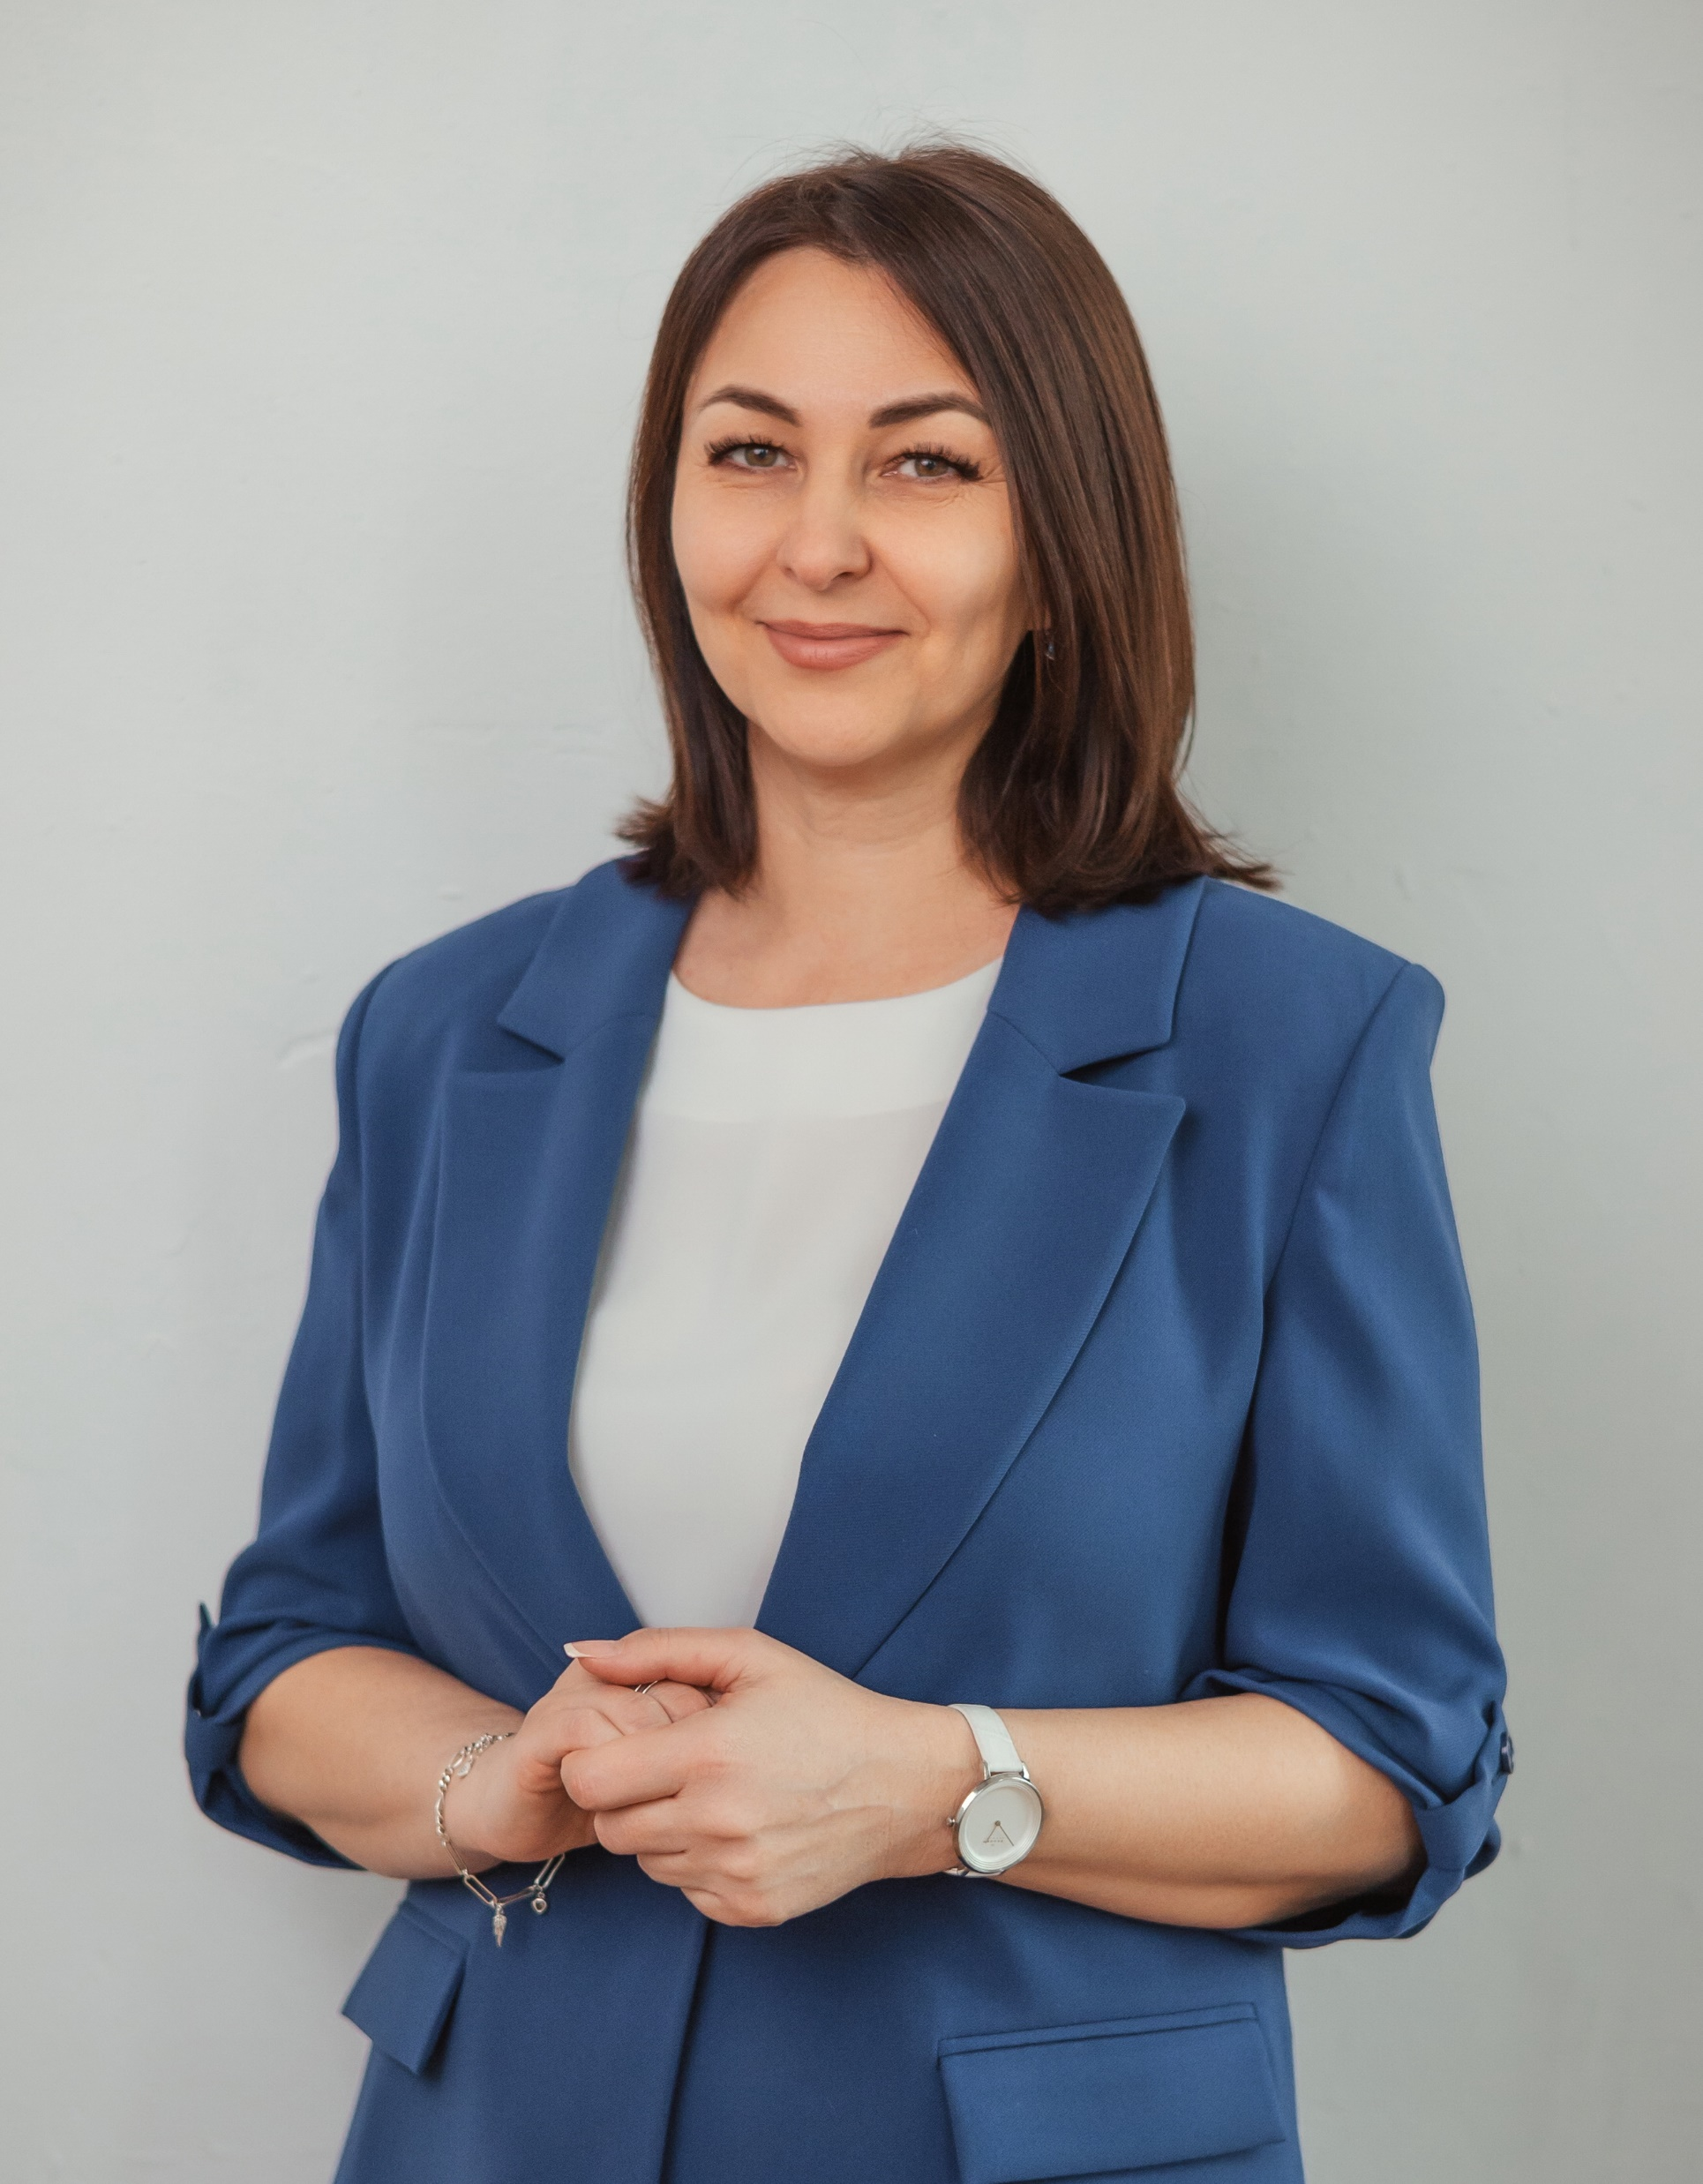
Спасибо за внимание!
Арбитражный центр
в городе Красноярске
проспект Мира, д.3
Тел. (391) 212-35-89
Руководитель офиса
в городе Красноярске
Лилия Максина

